Slide 1

第四章
不定积分
2022年11月9日

Slide 2






第二节
第三章
一、 第一类换元法
换元积分法
二、 第二类换元法
三、 小结
机动 目录 上页 下页 返回 结束

Slide 3
1
第
部分
第一类换元法
机动 目录 上页 下页 返回 结束

Slide 4
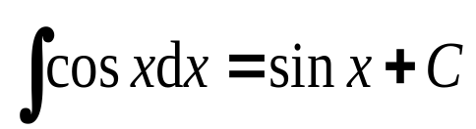
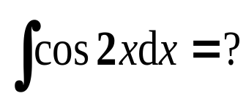
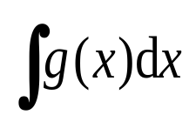

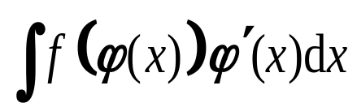
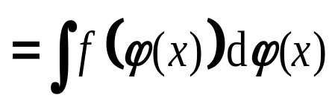
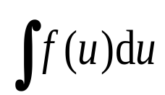

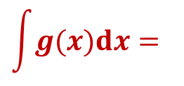
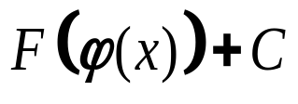

一、第一类换元法
问题
解决方法
利用复合函数，设置中间变量.
思路
不好积
凑
第一换元法
好积
令
回代

Slide 5
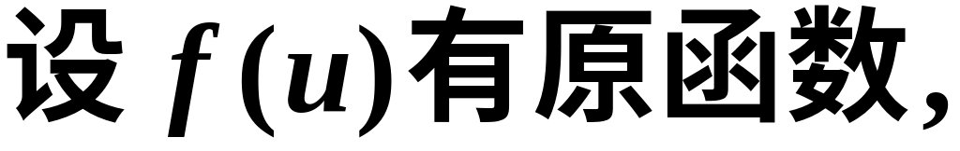

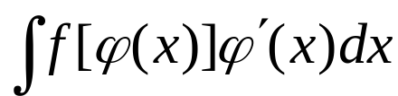
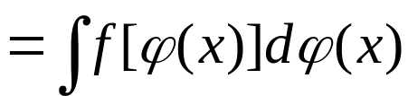
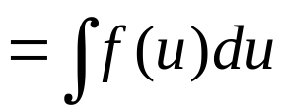


一、第一类换元法
定理1.
则有换元公式
凑微分
换元
积分
变量还原
第一类换元积分法又称为凑微分法

Slide 6
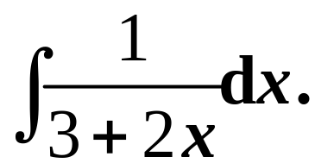
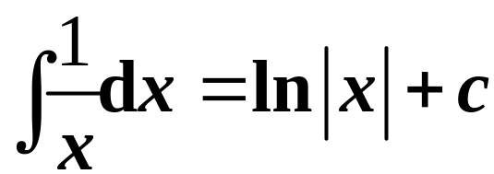
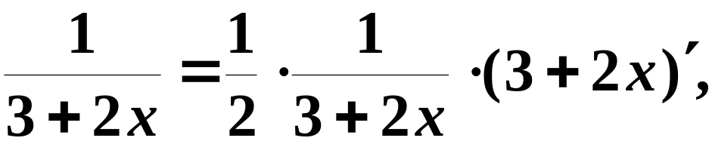
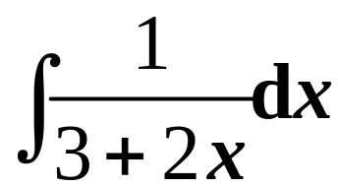
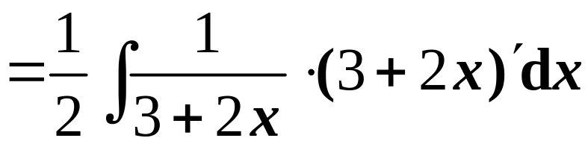

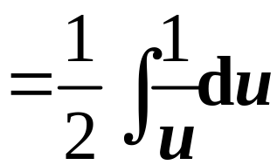
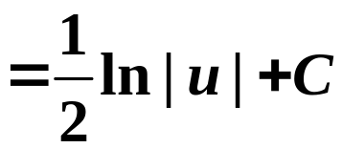
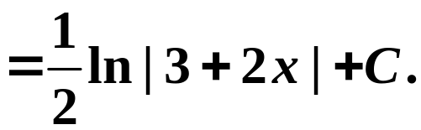
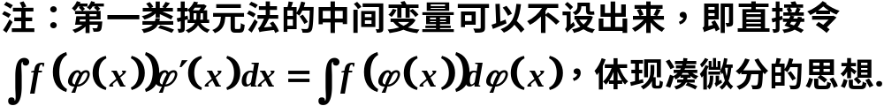
一、第一类换元法
例1 求
解

Slide 7
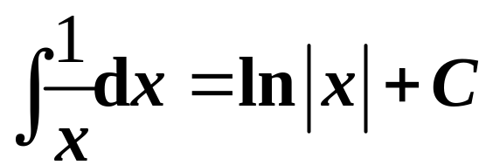
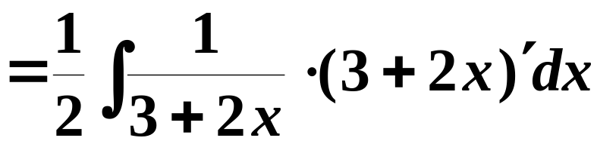
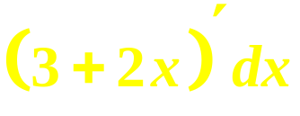
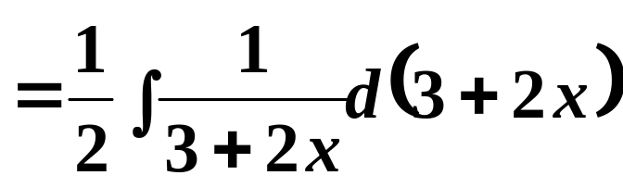
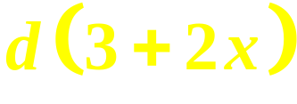
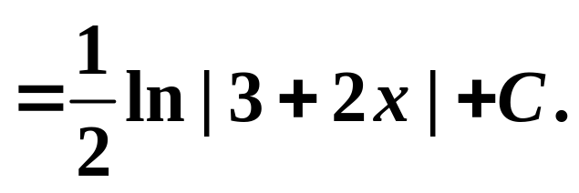
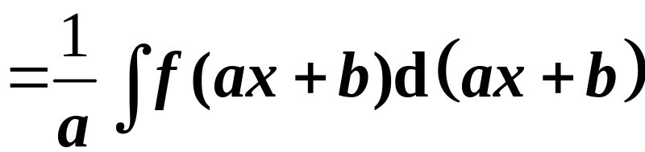
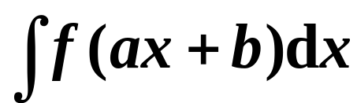
一、第一类换元法
例1 求
又解
凑 微 分
一般地

Slide 8
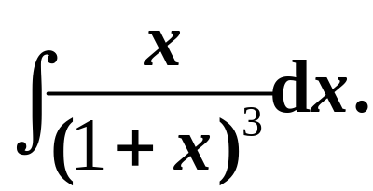
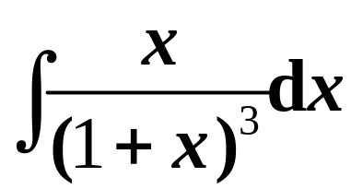
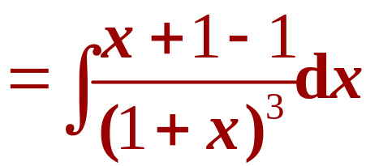
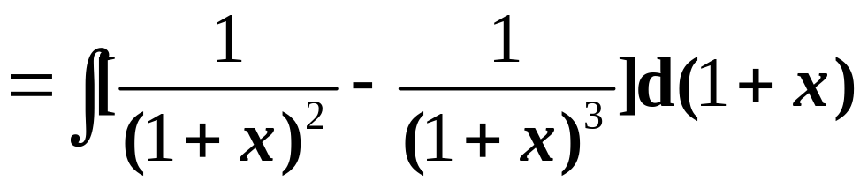
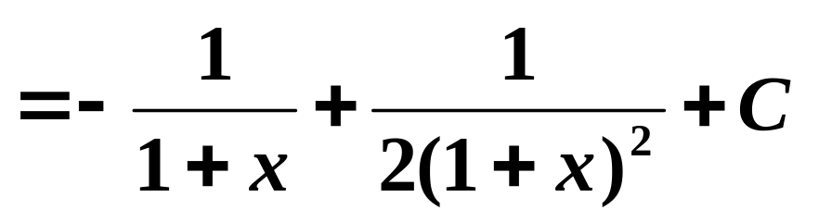
一、第一类换元法
例2 求
解

Slide 9
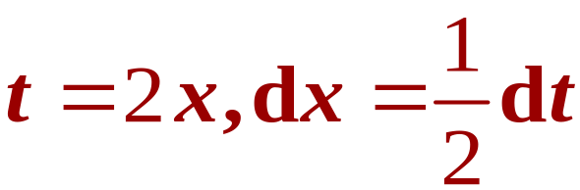
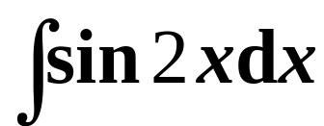
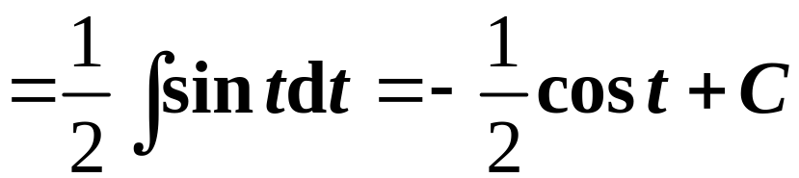
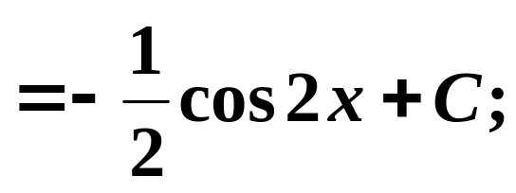
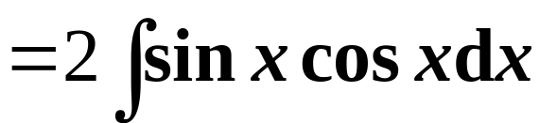

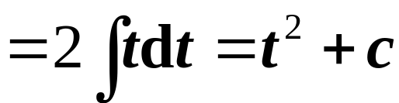
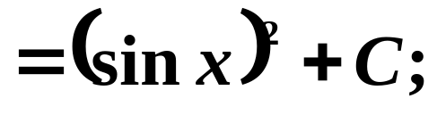

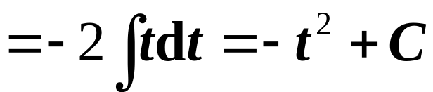
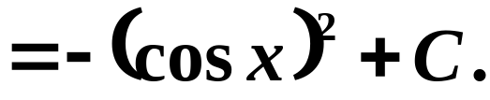
一、第一类换元法
解法1
解法2
解法3

Slide 10
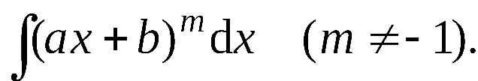


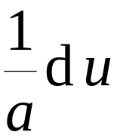
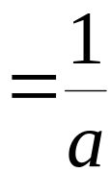
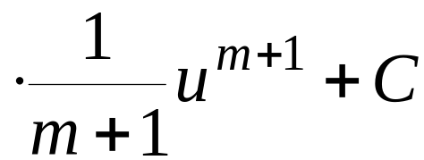
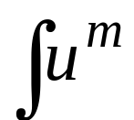
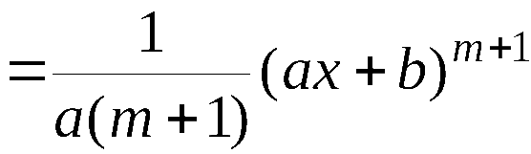


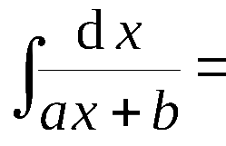

一、第一类换元法
例3. 求
解: 令
则
故
原式 =
注: 当
时

Slide 11












一、第一类换元法
例4. 求
解:
令
则

Slide 12






一、第一类换元法
例5. 求
解:

Slide 13

















一、第一类换元法
例6. 求
解:
∴ 原式 =

Slide 14



一、第一类换元法
例7 求
解

Slide 15





一、第一类换元法
例 求
解

Slide 16





一、第一类换元法
例 求
解

Slide 17












一、第一类换元法
例8. 求
解: 原式 =
一般地
例9. 求
解: 原式 =

Slide 18


一、第一类换元法
练习 求下列不定积分

Slide 19










一、第一类换元法
课堂练习1：求下列不定积分

Slide 20









一、第一类换元法
例10. 求
解:
类似

Slide 21







一、第一类换元法
例11 求
解

Slide 22



一、第一类换元法
降幂
拆项

Slide 23















一、第一类换元法
例12 . 求
解:

Slide 24









一、第一类换元法
例11. 求
解: 原式 =
例12. 求

Slide 25











一、第一类换元法
例13. 求
解：
同样可证

Slide 26












一、第一类换元法
利用基本积分表的公式把被积函数中的一部分凑成
中间变量的微分，常见的有：

Slide 27







例11 求
解（一）

Slide 28










解（二）

Slide 29





一、第一类换元法
例15 求
解

Slide 30



一、第一类换元法
总结（积化和差公式）

Slide 31



一、第一类换元法
例16 求
解

Slide 32





一、第一类换元法
例17 求解

Slide 33







一、第一类换元法
例18 求
解

Slide 34






一、第一类换元法

Slide 35






积 分 公 式

